Slide 1






UBND PHƯỜNG HƯNG ĐẠO
TRƯỜNG TIỂU HỌC HƯNG ĐẠO
Giáo viên: Đào Thị Tuyết Lan
Lớp: 2A3

Slide 2



Thứ …, ngày … tháng .. năm ….

Slide 3
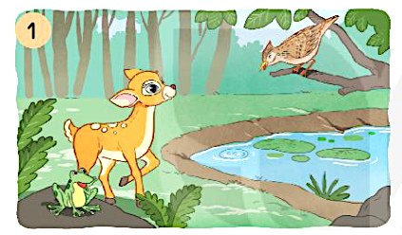

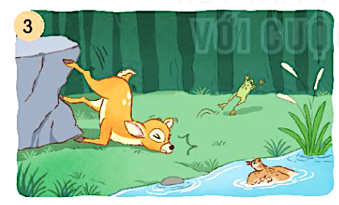

Nghe kể chuyện
Chúng mình là bạn

Slide 4
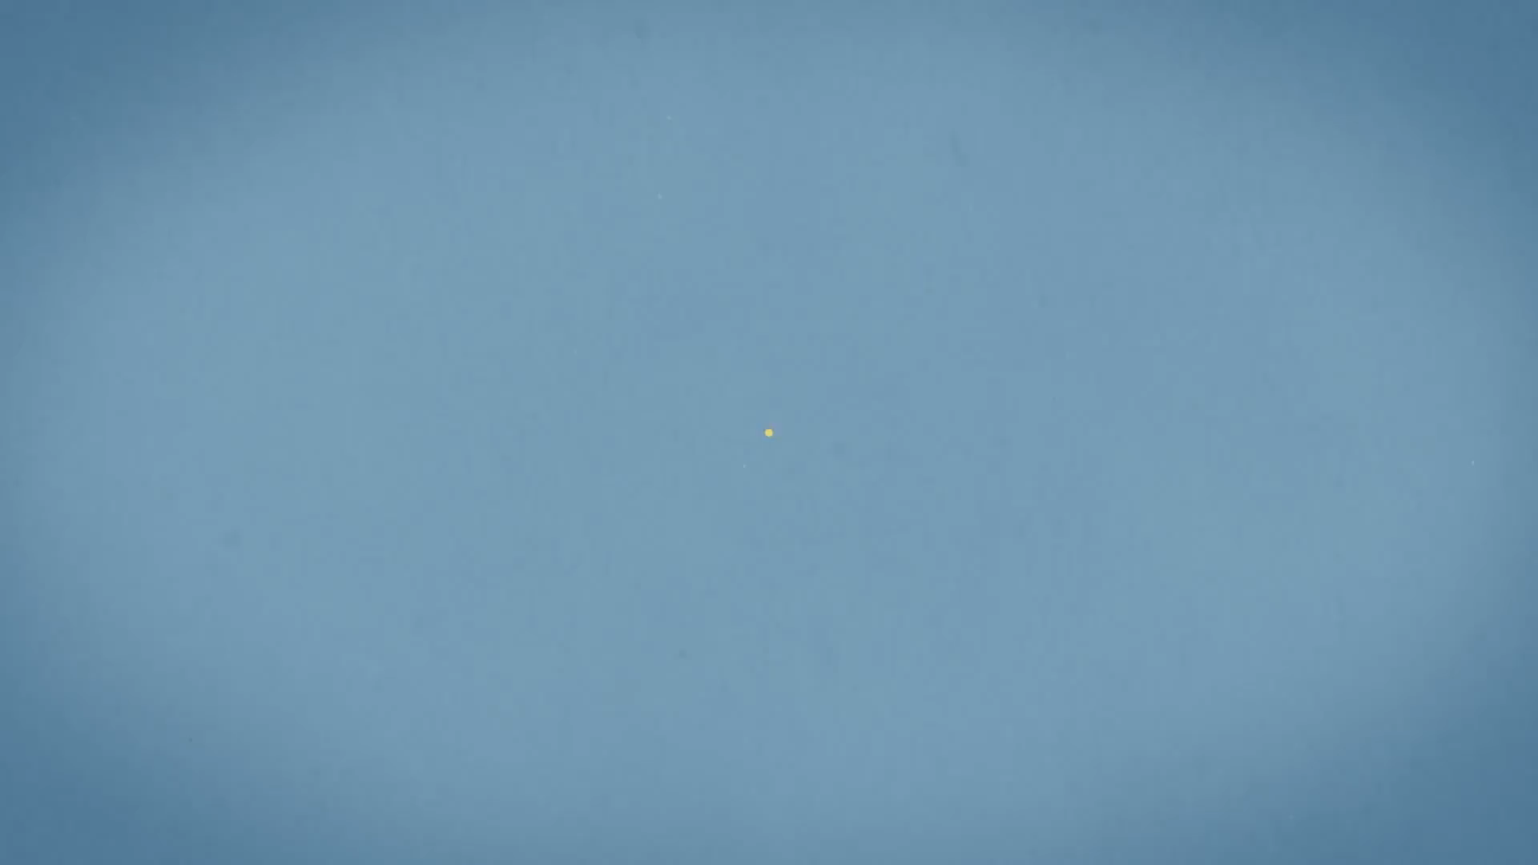

Slide 5
Chọn kể 1 - 2 đoạn của câu chuyện.
Trong câu chuyện, những bạn nào chơi thân với nhau?
Ba bạn thường kể cho nhau nghe những gì?
Ba bạn nghĩ ra cách gì để tận mắt thấy những điều đã nghe?
Ếch ộp, sơn ca và nai vàng đã rút ra được bài học gì?

Slide 6







Slide 7

1. Ếch ộp, sơn ca và nai vàng chơi với nhau như thế nào?
3 bạn chơi với nhau rất thân

Slide 8
2. Ba bạn thường kể cho nhau nghe những gì?
Câu 2
Kể về những điều thú vị ở khắp mọi nơi

Slide 9
Ba bạn nghĩ ra cách gì để thấy tận mắt những điều đã nghe?
Câu 3
3 bạn quyết định đổi chỗ cho nhau: sơn ca xuống nước, ếch ộp vào rừng, nai vàng tập bay

Slide 10
Ếch ộp, sơn ca và nai vàng đã rút ra bài học gì?
Câu 4
Mỗi người thuộc về nơi khác nhau, có khả năng riêngcần làm những điều phù hợp với khả năng của mình.

Slide 11


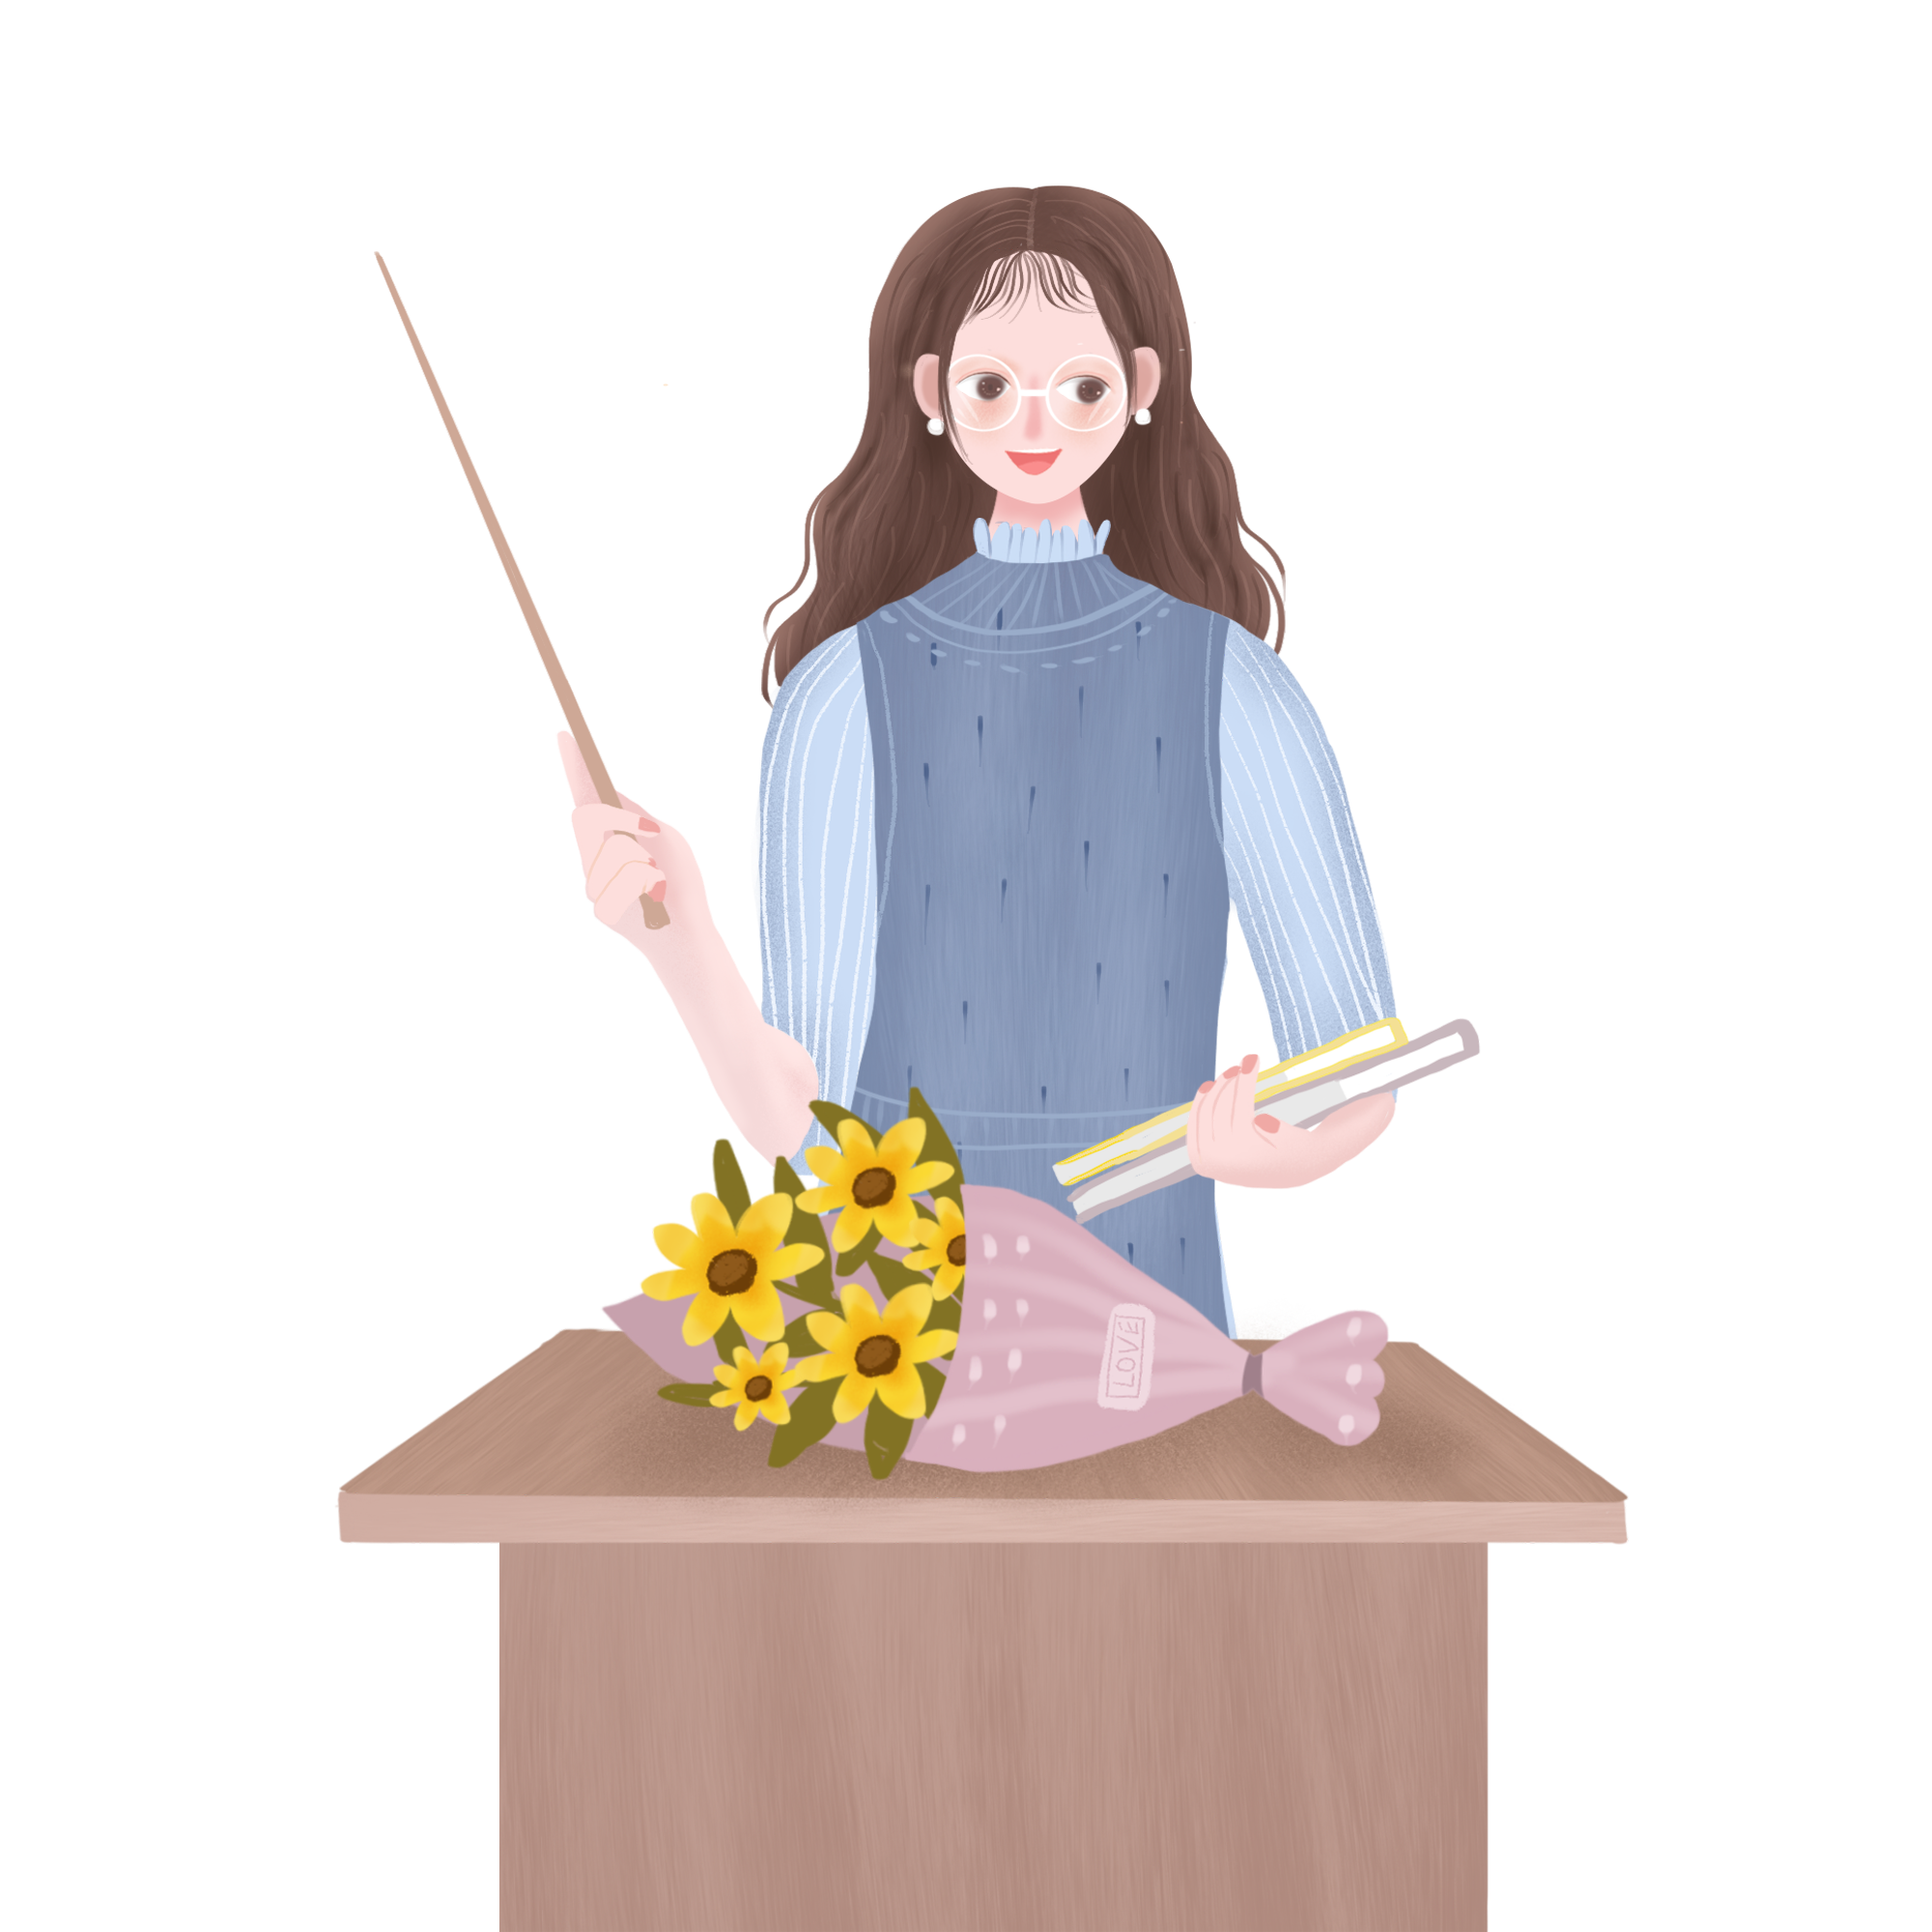
Chúng mình là bạn
1. Đúng nội dung
2. Sử dụng ánh mắt,
cử chỉ, giọng điệu

Slide 12
Nhóm kể trước lớp
Chúng mình là bạn
Lắng nghe
và nhận xét

Slide 13



Em có nhận xét gì về ba nhân vật trong câu chuyện?
VD: Ếch ộp, sơn ca, nai vàng là những người bạn rất thân thiết với nhau. Chúng thường kể cho nhau nghe nhiều điều mới lạ.

Slide 14
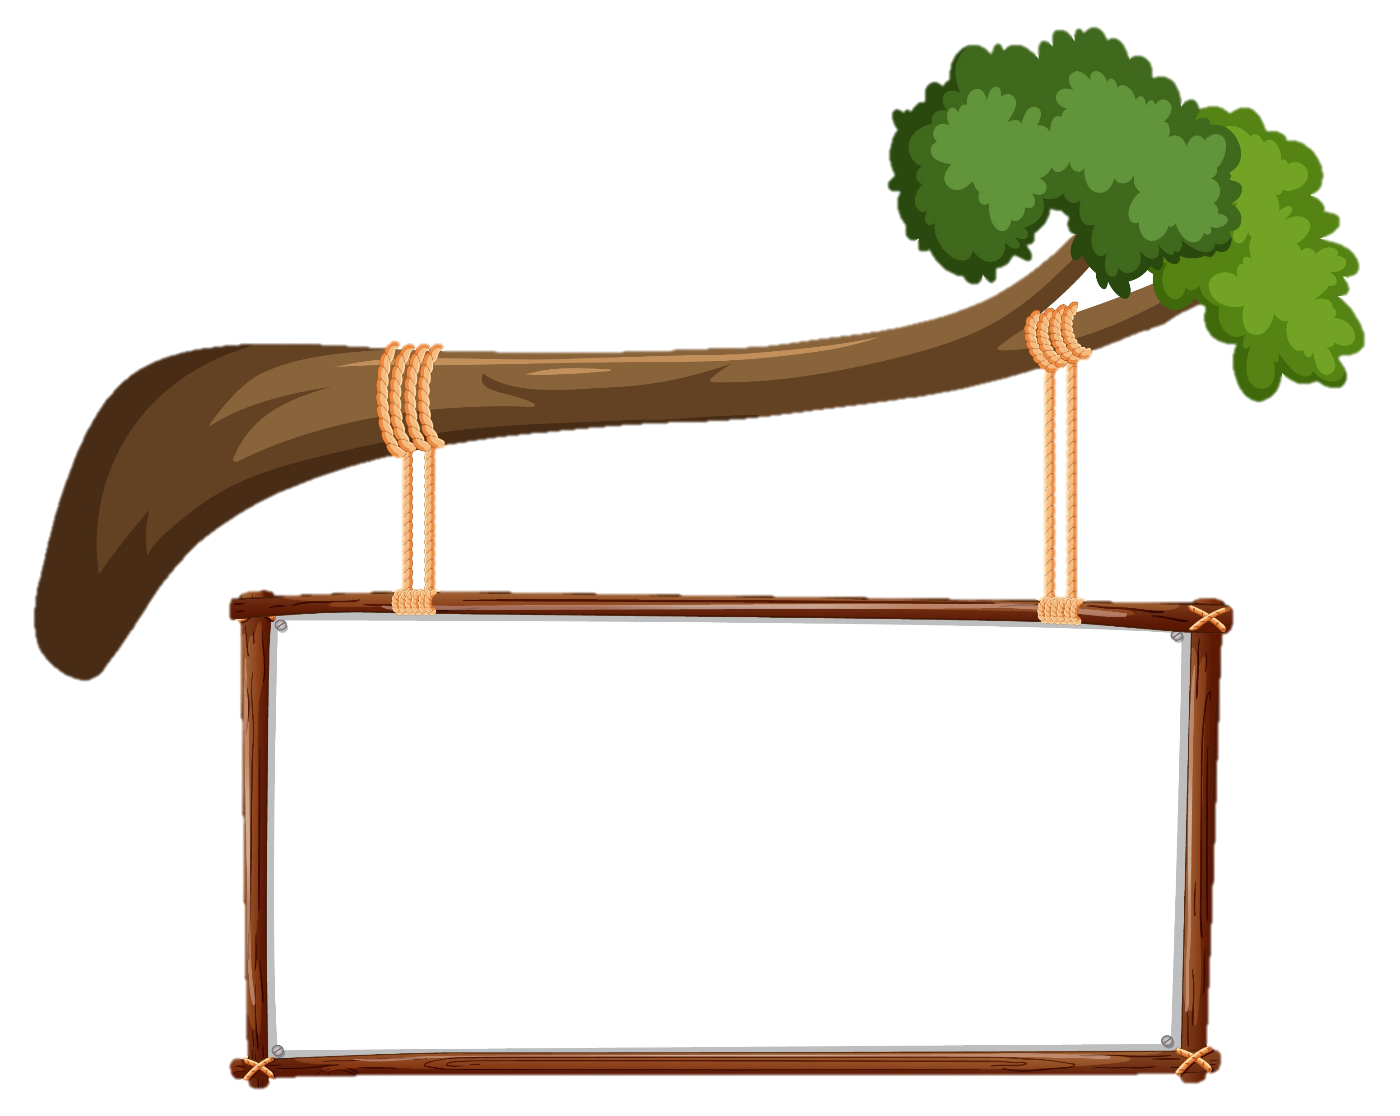



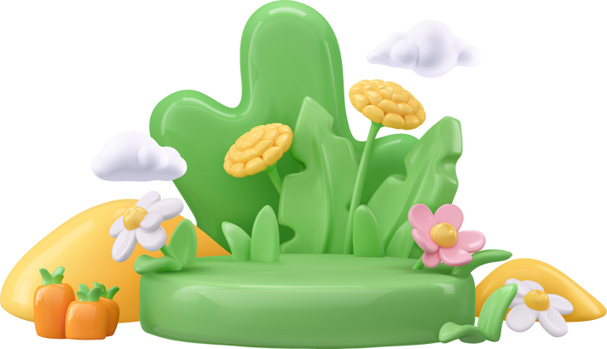
?
GV điền vào đây
Dặn dò
GV điền vào đây
GV điền vào đây
GV điền vào đây

Slide 15



